Slide 1



国家级高新技术企业
双软技术认定企业
Clever Manager数据中心环境监控管理软件
ISO 14001 No.:CN15/30021
OHSAS 18001 No.:CN15/30022
IEQC HSPM No.:SGSCN15.0005
中国 深圳克莱沃电子有限公司

Slide 2
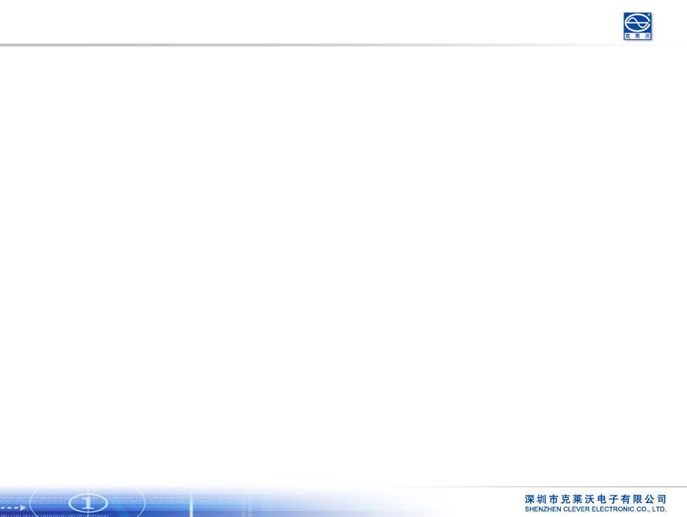
1 基本介绍
2 主要功能
3 主要用途
4 技术特点
5 技术创新点
6 软件性能
结束语

Slide 3
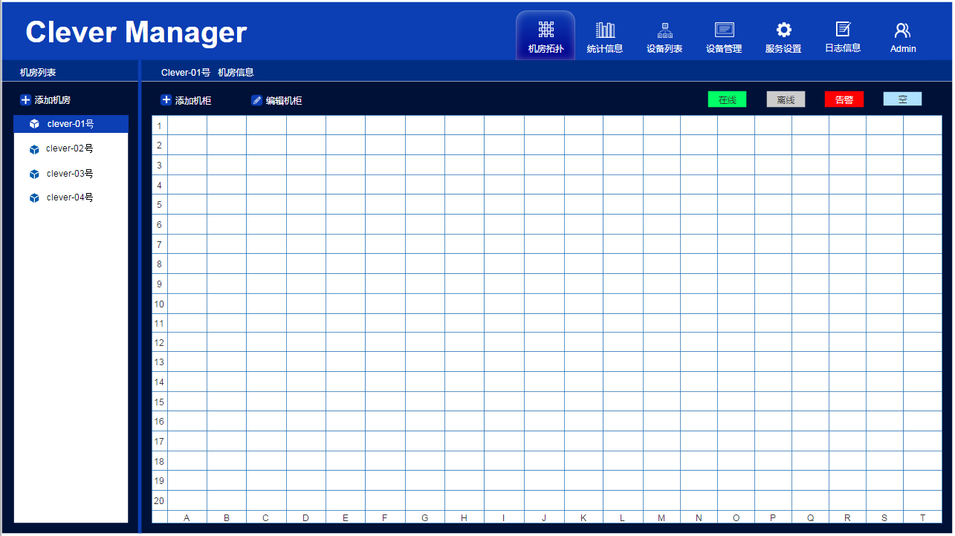
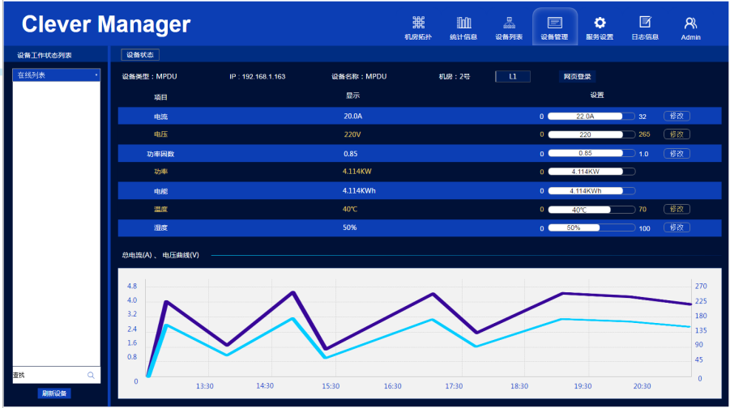
Clever Manager ---基本介绍
Clever Manager是一款深圳市克莱沃电子有限公司自主创新、自主设计、自主研发的数据中心环境监控管理软件。该软件专为中小数据机房配电、环境状态管理而设计。该软件主要可对克莱沃监测型PDU、管理型PDU实施集中监测、控制与管理，针对性强、可靠性高、扩展性好。有助于对机房环境状况全面而详细的了解。更快速、更高密度、和更加绿色的软件管理会为您创造更多的经济效益，同时也是您必不可少的管理助手。
支持设备类型:
监测型PDU： IP-PDU
管理型PDU：MPDU、NPM、RPDU
对上述各类型PDU，以下统一简称为PDU。

Slide 4
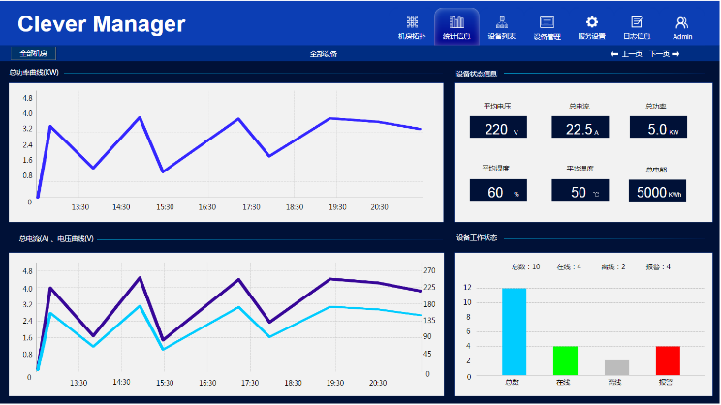
Clever Manager ---主要功能
1.PDU的集中监测、控制与管理
本软件能对机房内所有CLEVER的PDU的工作电压、开/关状态、负载电流、功率、功率因素、电能计量等电气参数进行实时的集中监测、控制与管理工作，为系统的稳定可靠运行与PUE的改善提供精准的信息。
2.机柜微细环境的监测、控制与管理
本软件可对机柜内的温度、湿度、门禁、烟雾、水浸等细微环境状态进行实时的集中监测、控制与管理。
3.数据统计处理和分析
本软件能定时自动采集数据并对数据处理和分析，为机房提供及时且强有力的统计资讯。提供查询指定时间段的数据信息。
4.设备远程控制
本软件在自动获取设备及机房信息的同时，也能对设备状态如输出位开关、电流电压阈值等进行相应设置。

Slide 5

Clever Manager ---主要功能
5.能耗参考分析和统计
本软件能定时采集PDU电流、电压。并根据此数据并有相应的功率显示，能让用户及时 了解设备的耗能状况。
6.自动发现网络PDU设备
本软件能够自动发现网络中的PDU设备，在布置和日常维护时，大大提高了使用者的工作效率。
7.统一设置
本软件支持大批量一次性统一设置，避免用户去做大量重复性工作。
8.自动发现网络PDU设备
支持PDU设备大批量统一升级，节省一台台设备升级带来的不必要的麻烦。
9.连接与扩展
通过网络连接，可实现对最多1000个IP（或1000台设备）的集中监测、控制与管理。

Slide 6
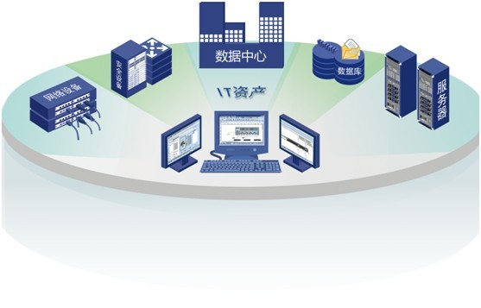
Clever Manager ---主要用途及适用范围
该软件用于机房内PDU的综合管理；对设备的运行状态、工作状态和工作环境进行分析和处理，以此反应机房设备工作的变化趋势；对设备的运行状态、工作状态和工作环境进行分析和处理，以此反应机房设备工作变化趋势；对设备运行的数据进行统计，以图形等直观方式反应及查询设备历史运行记录，并提供详细记录报表，以此方便对设备的历史记录进行跟踪调查；对设备的用电量进行分析和处理，并提供相应的用电量参考，以此反应设备的用电趋势。
该软件主要用于电信、电力、金融、信息处理机构以及企事业单位等的大中型数据机房，对电力、温湿度和消防等环境的数据提供分析和综合管理。本软件的应用对象广，适用性和实用性强。

Slide 7
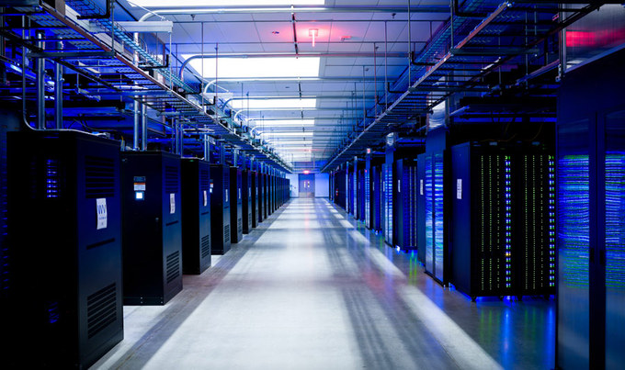
Clever Manager ---技术特点
1.性能卓越
本软件采用了多线程的方式，对机房的设备状态并发读取，性能好，速度快，实时性好。便于对机房实际情况的掌控。
2.部署快，易上手
本软件主要通过网络集成，支持CLEVER设备的硬件级联，级联方便，易于快速实现机房的设备部署。软件支持设备扩展和扩充，是一个易于设计、构建和维护的可定制化解决方案.
3.管理便捷
本软件支持大批量管理，易于配置和安装。支持设备分组和设备快速定位，监测和管理机房更加方便。
4.可见性高
本软件能给我们更高的可见性，赋予了我们更多的管理能力，能全面的了解整个数据机房的健康状态。能实时掌握当前最新的数据信息，能方便的查询历史的运行记录。

Slide 8

Clever Manager ---技术特点
5.安全性高
本软件经过长时间的使用测试来检测软件的稳定性。
6.远程通知
机房内有设备告警时，Clever Manager会以邮件或短信的方式将告警信息通过网络快速及时地告诉管理人员，以便及时对其采取补救和恢复措施，以免造成更巨大的损失。
7.管理效率提高，管理成本降低
本软件是一套高效，部署简单的数据中心环境监控的解决方案，供电和环境的管理能提供机房节能管理需要的基本依据。智能化管理，无需管理人员无时无刻在机房内仔细观察其状态变化便能及时准确了解机房内的变化情况，管理效率提高的同时也降低了管理成本。

Slide 9
Clever Manager ---软件性能
本软件适合1千台以内机柜的数据中心机房的管理。本软件采用的是多线程、并发数据采集，因此软件的实时性好。便于用户及时掌握机房运行环境的状态及信息。
硬件需求：
操作系统Windows 7或者更高版本
电脑主机2.0 GHz四核或者更高
显示分辨率比1920x1080 或更大
内存4GB或更大
磁盘300GB或更大
网卡100\1000 Mbp
相关法律
Clever Manager是深圳市克莱沃电子有限公司自主设计、自主研发符合国家相关的法律规定。

Slide 10

Clever Manager ---结束语
Clever Manager有聪明的管理者的含义，不仅是一个数据中心环境监控管理系统，也是一个完整的解决方案,更一个得力的管理助手。
深圳市克莱沃电子有限公司竭力让您的数据机房安全可靠的运行。让您投入更少的成本，获得更多的管理效益。
谢谢！

Slide 11

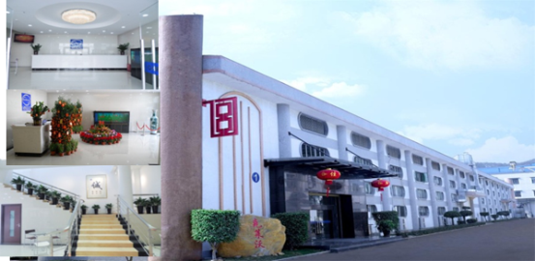

THANK YOU

